Slide 1







TensorFlow를 활용한
영화 포스터 디자인과
흥행의 상관관계 분석
$$①$$
$$②$$
$$③$$
$$④$$
$$⑤$$
$$⑥$$
유니윌 빅데이터반 4기
안장현 이웅기 황윤상 김태효 김명중

Slide 2
연사 소개
1. 초딩도 이해하는 분석 과정
이 웅 기
2. 고딩도 이해하는 기술 설명
김 명 중
3. 유니윌 학생을 위한 기술 시연
안 장 현 & 김 태 효

Slide 3
분석 동기
그렇다면,
성공한 영화는
디자인 패턴이 있을까?
영화에게 포스터란?
관객과의 최초 컨택 포인트
관객에게 전달되는 영화의 첫인상
영화 흥행을 위한 첫 단추
“포스터가 매력적이어야 관객이 온다”
폰트 크기
인물 수
배경 명암
소품
ETC..
흥행 여부와 직간접적으로 연결되기 때문에
포스터는 영화감독보다
제작자의 영향력이 강하게 작용한다

Slide 4


야 컴퓨터야!
우린 이미지를 줄께
니가 이미지 안에 뭐가 있는지
인식해봐!!
에이씨 ㅡㅡ
알았엉 해볼께
ㅠ.ㅠ
못하면 태효가 널
부셔 버린댔어!

Slide 5
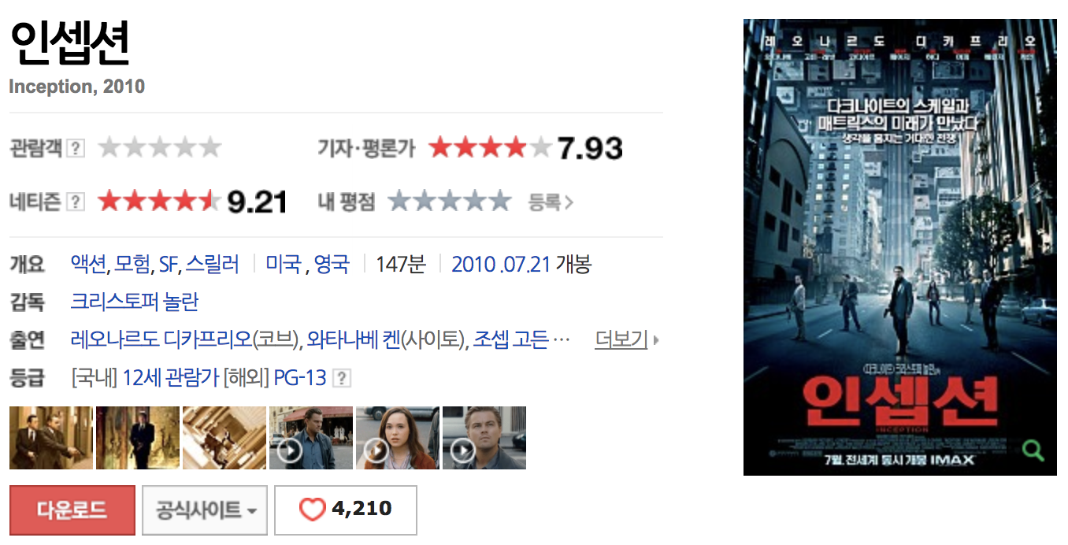
1-1. 영화 제목 • 포스터 크롤링 : NAVER

Slide 6
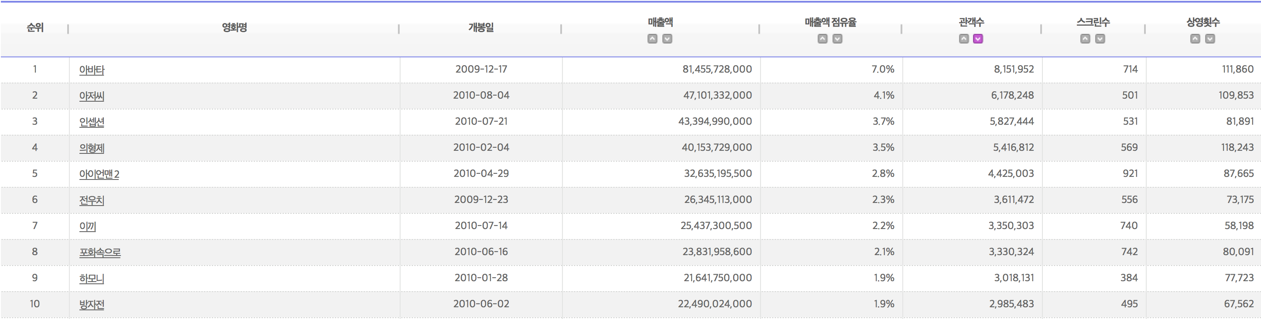
1-2. 영화 내용 크롤링 : 영화진흥위원회
순위 | 영화명 | 개봉일 | 매출액 | 매출액점유율 | 관객수 | 스크린수 | 상영횟수
3 | 인셉션 | 2010- 07-21 | 43,394,990,000 | 3.7% | 5,877,444 | 531 | 81,891

Slide 7

2. 뒤에 [아주 좋은] 컴퓨터를 굴려보자!
칙칙
폭폭

Slide 8
지잉!
Text
Building
Tree
Person
Person
Car
Person
Person
Text

Slide 9
Text
Building
Tree
Person
Person
Car
Person
Person
Text

Slide 10
2. 뽑아낸 데이터를 데이터프레임에 저장
Text
Building
Tree
갯 수
5
1
1
1
Person
어쩌구저쩌구
Person
Car
Person
컬럼은 사람이 아닌
컴퓨터가 정의한다
Person
Text

Slide 11

영화제목 | 관객 수 | 사람 | 건물 | 나무 | 자동차 | 비고
인셉션 | 5,877,444 | 5 | 1 | 1 | 1
각기 다른 컬럼의
29,000개 포스터 데이터 수집
위의 Train Data를 활용,
미래에 개봉할 영화 관람객 수를 예측!

Slide 12
2. 고딩도 이해하는 기술 설명
김 명 중

Slide 13




진행 순서
네이버 영화
Tensorflow / google cloud
이미지 정제
학습
데이터 수집
이미지 인식
결과 도출
불필요한 이미지
제거 및 4등분
데이터 학습

Slide 14
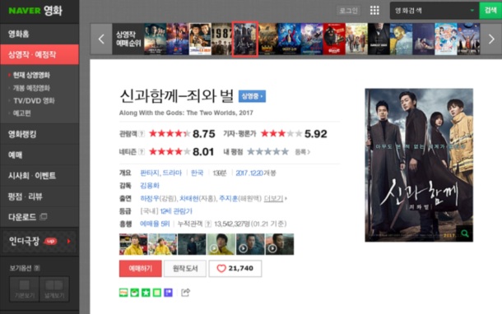
Selenium
포스터 수집
Presentation Designed
65,000개

Slide 15
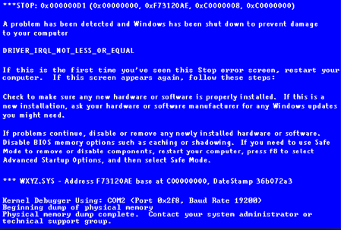


문제점
2000개 ?
메모리 때문에 멈춰버림
너무 오래걸림
(75791개 * 2초) / 60(초) / 60(분) = 대략 42시간

Slide 16
멀티프로세싱(multi-processing)
여러 개의 프로세서가 작업을 병렬처리 하는것
CPU
CORE
1
CORE
2
CORE
3
CORE
4
JOB
JOB
JOB
JOB
JOB
JOB
JOB
JOB

Slide 17
데이터 수집
소요 시간
계산
(75791개 * 2초) / 60(초) / 60(분) = 42시간
8개 프로세스 사용 42/8 = 5.25시간
사용전 42시간
사용후 6시간
현실결과
30분+40분+1시간+1시간+1시간+1시간+1시간+40분 = 6시간

Slide 18
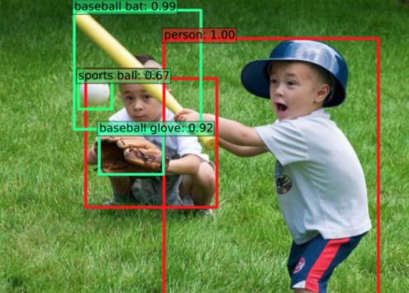
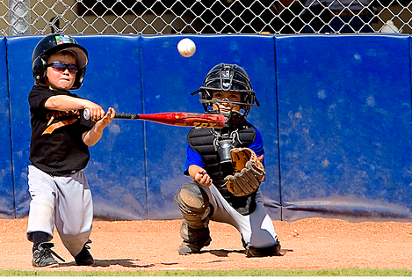
500size 이하
큰 사이즈

Slide 19



Slide 20






Slide 21



65,000개
500size 이하
29,000개

Slide 22

Object detection

Slide 23

Object detection
이미지 데이터
dictionary

Slide 24
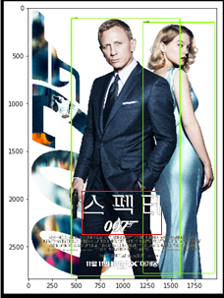
학습 train
제목 | 사람 | 사람 사이즈 | 제목 사이즈 | 동물 | 사물 | 관객수 | 흥행 T/F
스펙터 | 2명 | 1200x1600 | 120x220 | null | null | 200 | T
개수나, 포스터의 차지하는 비율 등으로 컬럼 나열

Slide 25

개봉예정영화
흥행 여부
T/F
Object detection
Train data

Slide 26
3. 유니윌 학생을 위한 기술 시연
안 장 현 & 김 태 효

Slide 27
Q&A

